Slide 1

Kako napisati završni rad?
Ksenija Kesegi-Krstin, prof. i dipl. knjižničarka

Slide 2

Definicija
  Završni rad je samostalni stručni rad koji učenik izrađuje na završetku svoga srednjoškolskog obrazovanja
  Dokaz stečenih kompetencija - strukovnih, jezičnih, informacijskih i informatičkih
  Vođenje mentora koji usmjerava rad učenika u strukovnom dijelu
  Vođenje knjižničarke - pretraživanje i kritičko vrednovanje informacija, struktura rada, citiranje, popis literature

Slide 3
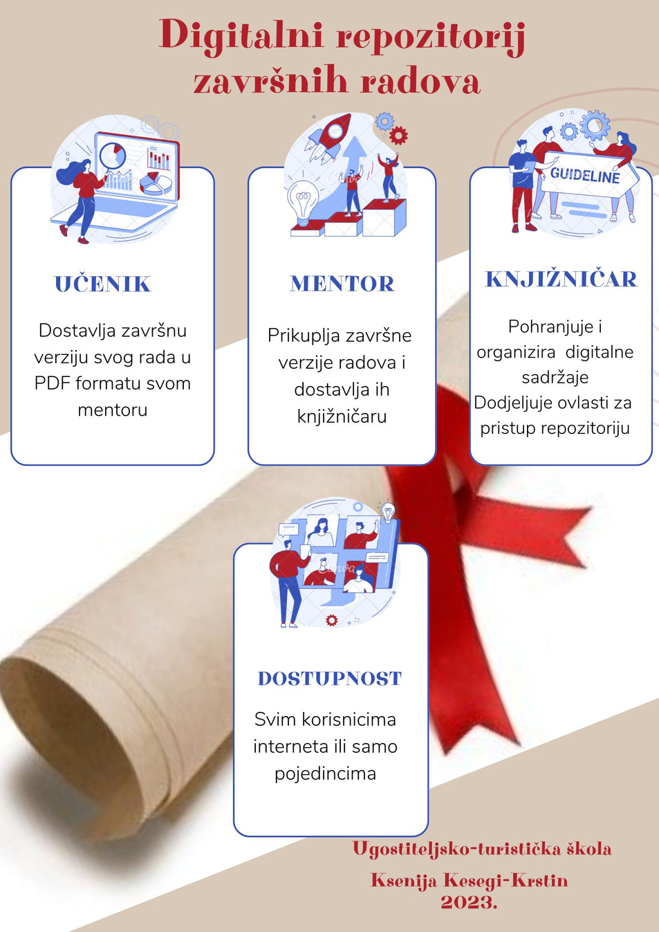
REPOZITORIJ ZAVRŠNIH RADOVA
Digitalni repozitorij je zbirka koja u digitalnom obliku okuplja, trajno pohranjuje i omogućuje slobodan pristup znanstveno-istraživačkoj i kreativnoj produkciji nastalom radom ustanove, odnosno njezinih djelatnika i učenika

Slide 4
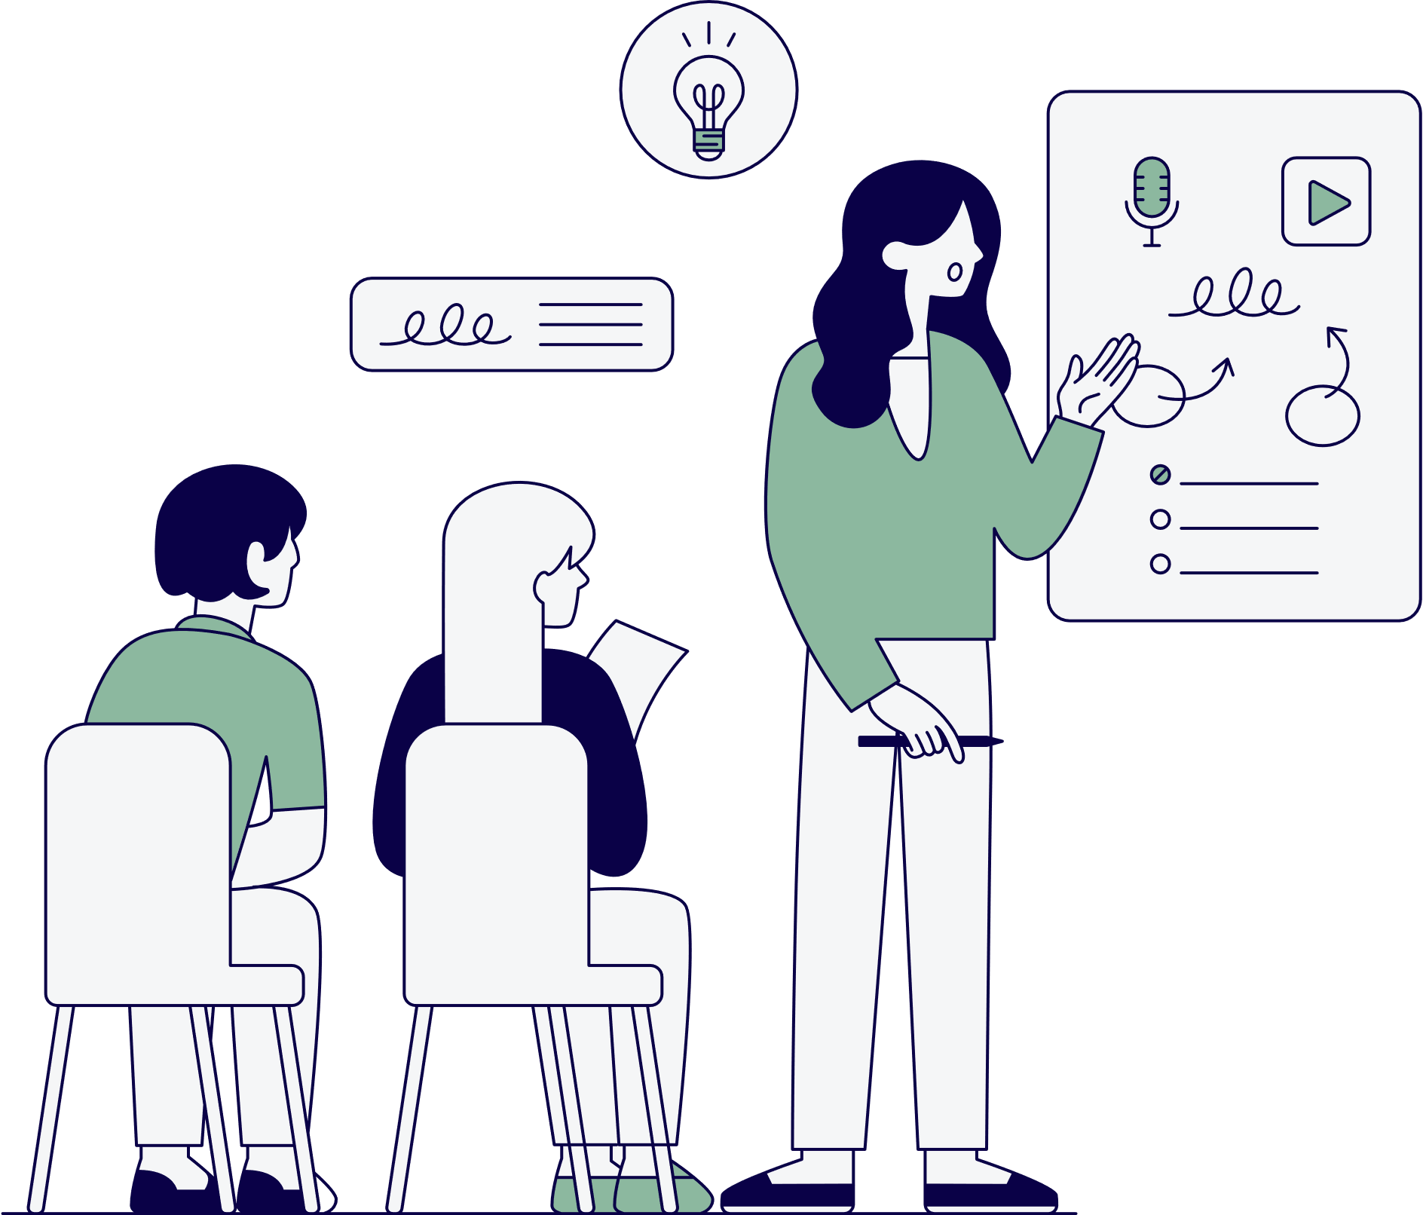
Plan izradbe završnog rada
  prikupljanje literature
  čitanje i bilježenje važnih podataka
  raspored građe
  pisanje prema planu
  korekcija rada (suradnja s mentorom)
  tehnička obrada i prijepis

Slide 5
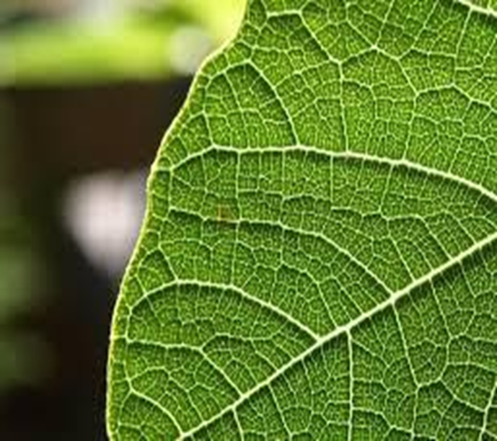
STRUKTURA ZAVRŠNOG RADA
NASLOVNA STRANICA
SADRŽAJ
UVOD
RAZRADA
ZAKLJUČAK
SAŽETAK
PRILOZI
POPIS LITERATURE
Slika 1. Struktura lista
Privatna fotograﬁja

Slide 6
NASLOVNA STRANICA
Ugostiteljsko-turistička škola
Osijek
ZAVRŠNI RAD
Kulturno povijesna baština
Dvorci Slavonije i Baranje
Mentor/ica: Učenik/ica:
Osijek, 2025.

Slide 7

SADRŽAJ
  Obično se stavlja na početak rada zbog preglednosti
  predstavlja strukturu rada i odnos pojedinih dijelova, a čine ga naslovi i podnaslovi rada koji su numerirani najčešće arapskim brojkama
Primjer:
1.UVOD
2.NASLOV PRVOG POGLAVLJA
2.1.PRVI PODNASLOV
2.2.DRUGI PODNASLOV
3. NASLOV DRUGOG POGLAVLJA

Slide 8
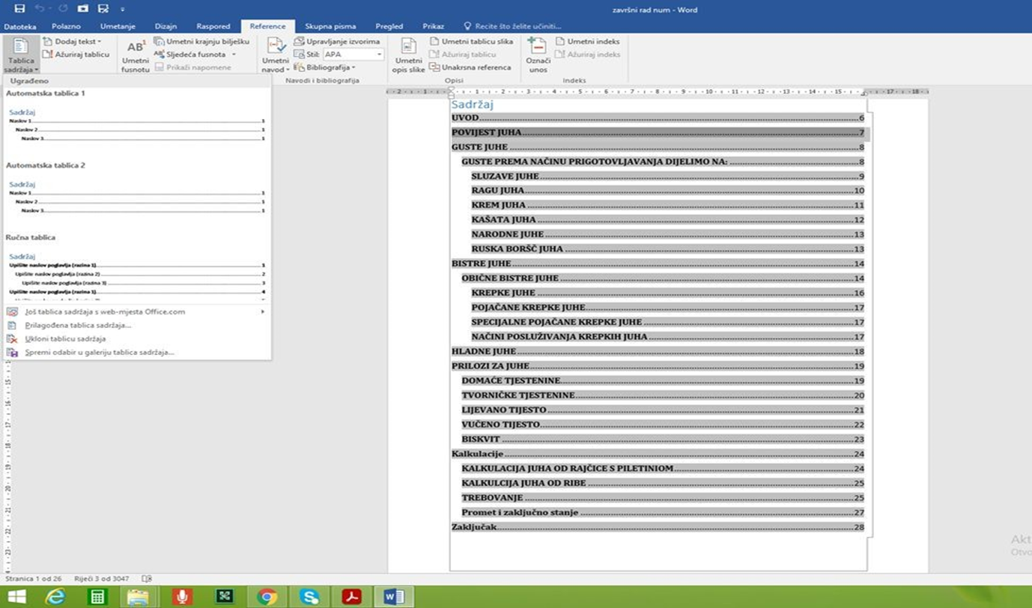

Slide 9

UVOD
Precizira predmet rada tj. ističe o čemu će se u radu pisati
Početak rada, uvod u temu
Objašnjava zašto je tema važna
Detaljno postavlja pitanje/problematiku
Piše se na početku procesa
Slika 2. Vrata
https://pixnio.com/hr/objekti/vrata-prozor/zid-prozor-grilje-windows-arhitekture-cigla-vrata-fasade-ograde (pristupljeno 23. 11.2020.)

Slide 10

SAŽETAK
Kratak pregled cijelog rada
Sadrži ciljeve, metode, rezultate
Ne ulazi u detalje
Piše se na kraju procesa

Slide 11
PRIMJER
UVOD
SAŽETAK
Društvene mreže postale su ključni dio svakodnevnog života tinejdžera. Iako omogućuju povezivanje i razmjenu informacija, sve je više dokaza da mogu imati negativan utjecaj na mentalno zdravlje. Postavlja se pitanje: kako društvene mreže utječu na tinejdžere i može li se njihov utjecaj kontrolirati? Ovaj rad istražuje ovu temu kroz analizu rezultata anketa i intervjua s tinejdžerima, s ciljem pružanja smjernica za zdravu upotrebu društvenih mreža.
Ovaj rad istražuje utjecaj društvenih mreža na emocionalni i društveni život tinejdžera. Cilj rada bio je analizirati kako svakodnevna upotreba platformi kao što su Instagram i TikTok utiče na samopouzdanje i međuljudske odnose mladih. Korištene su ankete i intervjui sa 100 tinejdžera, a rezultati pokazuju da prekomjerna upotreba društvenih mreža može izazvati anksioznost i niže samopoštovanje, dok umjerena upotreba može imati pozitivne efekte. Na kraju, rad nudi preporuke kako tinejdžeri mogu uravnoteženo koristiti društvene mreže.

Slide 12
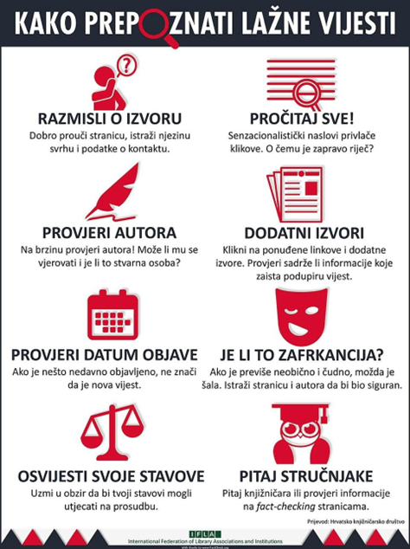
OBRADA TEME
(SREDIŠNJI DIO)
Obuhvaća najviše 15 – 20 stranica teksta
Temeljito i dokumentirano razvijati temu
Tema je obrađene u više poglavlja
Učenik može koristiti i udžbenik !
Kritičko vrednovanje pronađenih informacija
Autorsko pravo i Creative Commens licence
U rad se mogu uključiti tablice, graﬁkoni, crteži, fotograﬁje,
Slika 2. Poster Kako prepoznati lažne vijesti
https://www.medijskapismenost.hr/osam-jednostavnih-koraka-za
-provjeru-bilo-koje-vijesti/medijska-pismenost-infograﬁka-kako-pr epoznati-lazne-vijesti/ ( pristupljeno 23.11.2020.)

Slide 13
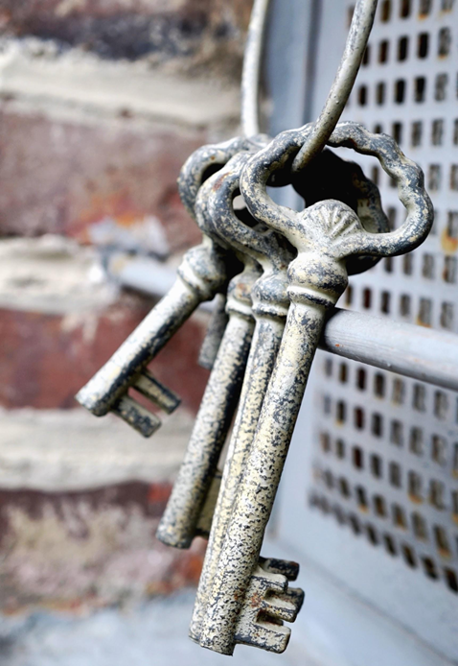
ZAKLJUČAK
Obuhvaća pola ili jednu stranicu teksta
Predstavlja završni dio rada u kojem se iz niza detalja izdvajaju ključni elementi koje treba zapamtiti
Može sadržavati ocjenu neke teme, stanja ili situacije te preporuke i podatke do kojih je učenik došao u radu
Slika 5. Ključevi
https://pixnio.com/hr/objekti/kljuc-metala-retro-ugraviran
( pristupljeno 23. 11.2020.)

Slide 14

CITIRANJE
  Citiranje literature je postupak opisa korištenog dokumenta/publikacije uz pomoć bibliografskih elemenata
  Bibliografski elementi su: autor(i),naslov, mjesto izdanja, naziv izdavača, godina izdanja
  Ako doslovno navodite tekst (rečenicu, misao, manji ulomak): taj navod/citat stavite unutar navodnih znakova
  Podatak o citiranoj jedinici u radu se pojavljuje dva puta!
  1.u tekstu rada “Postoje ciljevi – ono što hoteli žele postići” ( Medlik,2002.:50)
  2.u popisu korištene literature 1. Medlik.S.,Ingram,H. 2002.Hotelsko poslovanje. Golden marketing. Zagreb.

Slide 15
POPIS LITERATURE
Predstavlja popis koji sadrži abecednim redoslijedom prezimena i imena autora, nazive svih dokumenata i izvora, te njihove izdavače, mjesto i godinu izdanja
Učenik ne smije prikrivati izvore koje je koristio već mora povremeno naznačiti porijeklo podataka, shvaćanja i teza
Kod sastavljanja popisa literature koristite pravila/stil Hrvatskoga pravopisa
Poveznica:http://pravopis.hr/pravilo/bibliografske-jedinice/87/

Slide 16


TABLICE,SLIKE,GAFIKONI = PRILOZI
Slika 1. Spirala
https://creativecommons.org/licenses/publicdomain/ (pristupljeno 23.11.2020.)
Graﬁkon 3. Uzlazna putanja
https://pixabay.com/sk/vectors/graf-arrow-3d-infographic-%C 3%BAspech-5459687/ (pristupljeno 23.11.2020.)

Slide 17

TEHNIČKA OBILJEŽJA
Koristiti stil Times New Roman, font 12 točaka, razmak 1,5
Svako novo poglavlje počinje na novoj stranici
Sve stranice (osim naslovne) moraju biti numerirane
Tekst na lijevoj strani mora biti odmaknut 3 cm, na svim ostalim 2 cm
Mogu se koristiti podebljana i ukošena slova, te podcrtavanje

Slide 18

TEHNIČKA OBILJEŽJA
Učenik je dužan predati Završni rad mentoru u tri primjerka
Rad je potrebno uvezati u meke korice sa spiralnim vezom
Završni rad se usmeno izlaže pred tročlanim povjerenstvom kojeg čine razrednik, profesor – mentor i još jedan profesor, u pravilu sustručnjak
Moguće je za usmeno izlaganje pripremiti i Power Point prezentaciju

Slide 19
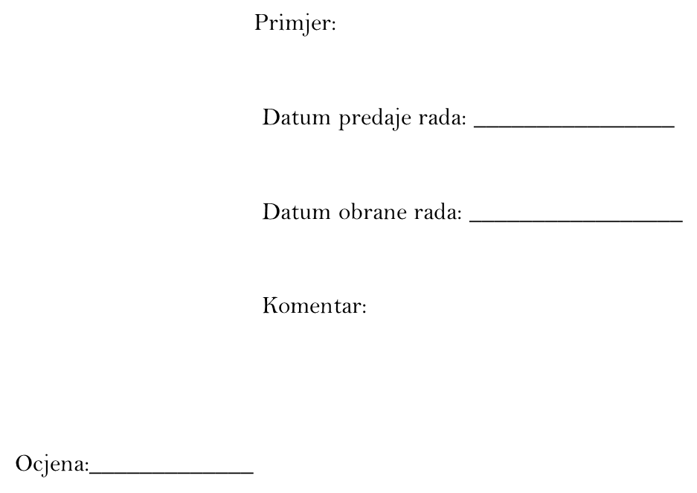
ZADNJA STRANICA
Sadrži prostor za upis datuma predaje rada, obrane rada, mentorov kratki komentar te mjesto za upis ocjene
Samo ju napišeš i isprintaš!
Prilažeš i konzultacijski list!

Slide 20
IZVORI
  Citirnaje u digitalnom okruženju.
https://pilot.e-skole.hr/wp-content/uploads/2018/03/Prirucnik_Citiranje-u-digitalnom-okruzenju-1.pdf
/otograﬁje (pristupljeno 23. 11.2020.)
2. Ključevi. https://pixnio.com/hr/objekti/kljuc-metala-retro-ugraviran (pristupljeno 23. 11.2020.)
3. Poster Kako prepoznati lažne vijesti.
https://www.medijskapismenost.hr/osam-jednostavnih-koraka-za-provjeru-bilo-koje-vijesti/medijska-pismenost-i
nfograﬁka-kako-prepoznati-lazne-vijesti/ (pristupljeno 23.11.2020.)
4. Labirint. https://creativecommons.org/licenses/publicdomain/ (pristupljeno 23. 11.2020.)
5. Spirala. https://creativecommons.org/licenses/publicdomain/ (pristupljeno 23. 11.2020.)
6. Uzlazna putanja. https://pixabay.com/sk/vectors/graf-arrow-3d-infographic-%C3%BAspech-5459687/
(pristupljeno 23. 11.2020.)
7. Vrata. https://pixnio.com/hr/objekti/vrata-prozor/zid-prozor-grilje-windows-arhitekture-cigla-vrata-fasade-ograde
(pristupljeno 23. 11.2020.)

Slide 21

HVALA
Školska godina 2024./25.

